Slide 1


Développement d’une application mobile
de gestion des missions : cas de CIM/ANPTIC
Présenté par : ZONGO Souleymane
Superviseur :
M. Ousmane BARA
Enseignant en Informatique à l’Université Joseph KI-ZERBO
Maitre de stage :
M. Antoine SAMPEBGO
Ingénieur de Conception en ILSII à l’ANPTIC
Notes:
M le président du jury, honorable membres du jury, chaleureux public , Bonjour,
Avant tout propos ,JE voudrais adresser mes remerciement au Jury pour m’avoir donner l’occasion de pouvoir présenter le fruit de nos 3 mois de travaux dont le thème est : …………,
Il faut dire que nos travaux ont été supervisé par M Ousmane Bara, enseign…… et
Dirigé par M Antoine SAMPEGDO ici présent, notre Maitre de Stage qui est Ingenieur en Conception au sein de l’ANPTIC,
Sans plus tardé, presentons le plan de notre Présentation

Slide 2
PLAN
Introduction
Conclusion
CIMAPP
Structure d’accueil
Demonstration
Contexte & Problematique
Mise en Oeuvre
1
Analyse et Conception
Notes:
En premier lieu , nous avons l’introduction
Celle-ci sera suivi par la présentation de notre structure d’accueil,
Ensuite nous entrerons dans le contexte et ……. De nos travaux ,
Nous poursuivrons avec l’analyse et ……… qui nous permettrons de faire
La mise en œuvre de nos travaux,
Enfin nous vous ferons une demonstration de nos travaux et terminerons par une conclusion,,

Slide 3
INTRODUCTION
1
2

Slide 4
INTRODUCTION
Plus de 180 000 agents
Application web de gestion de mission (CIM)
ANPTIC / Projet e-Burkina
3
Notes:
L’administration publique burkinabé compte plus de 180 000 agents repartis dans les ministères et institutions.
Ces agents ont la lourde tâche de réaliser plusieurs activités pour l’atteinte des objectifs des programmes de leur structure.
Afin d’optimiser l’allocation des budgets et de suivre efficacement l’exécution des missions par les agents, il est apparu opportun de mettre en place un système informatique de gestion des missions.
C’est ainsi que la plateforme de Circuit Intégré de Mission (CIM) a été mise en place par l’ANPTIC a travers le projet E-Burkina.
Passons a la presentation de notre structure d’accueil

Slide 5
STRUCTURE D’ACCUEIL
2
4

Slide 6
STRUCTURE D’ACCUEIL
ANPTIC, créée par Décret du 07 février 2014.
l'autorité nationale en matière de réalisation des programmes des TIC
d'assurer la mise en œuvre des grands programmes
DSA
5
Notes:
Ayant une forte volonté de faire des TIC un levier de développement de l’économie nationale, les autorités Burkinabé ont permis la creation de L'ANPTIC via un Décret erigée le 07 février 2014.. L’ANPTIC signfie ……
Elle est l'autorité nationale en matière de réalisation de grands programmes des TIC.
Elle permet d'assurer la mise en œuvre des grands programmes de développement des TIC .
Notons aussi que notre structure d’accueil est subdivisé en plusieurs Directions et sous Direction,, Pour notre Stage nous nous sommes intégrés a la DSA , l’acronyme (Direction des Systèmes Applicatifs),????
Notre structure d’accueil étant présenté , passons a la suite de notre présentation

Slide 7
CONTEXTE & PROBLEMATIQUE
3
6

Slide 8

CONTEXTE ET PROBLÉMATIQUE
CONTEXTE
1
Application web de gestion des missions.
2
Certaines fonctionnalités ne sont pas adaptées à un format mobile
3
de gérer les missions
4
Permettre aux agents d’être plus productifs et plus réactifs
7
Notes:
L’ANPTIC possède une application ………
adoptée dans l’administration publique qu’elle met à la disposition de ses agents.
Le projet qui nous a été soumis entre dans le cadre d’une solution mobile car ……..
Tout en collaborant avec les agents de l’ANPTIC, nous devrions mettre en place une version mobile ,
Le but étant de permettre aux agents de mieux ………. gérer leurs missions,
…………De leur permettre d’être plus productifs et plus réactifs tout en étant sur le terrain.

Slide 9

CONTEXTE ET PROBLÉMATIQUE
PROBLEMATIQUE
La lenteur de la réactivité des agents dans l’élaboration des ordres de missions
Le non suivi des missions via des notifications régulières
Disposer obligatoirement d’un ordinateur pour l’initiation d’une mission
8
Notes:
Pourquoi développer une instance mobile , si la plateforme web fonctionne a merveille,,
Etant donné que toutes les fonctionnalités de CIM ne sont pas adapté a une utilisation mobile,
cela entraine des difficultés a savoir ……..

Slide 10

CONTEXTE ET PROBLÉMATIQUE
RESULTAT ATTENDUS
d’approuver les missions
de budgétiser les missions
de valider des missions
CIMAPP
CIM
de vérifier les missions
de consulter les missions
d’envoyer de notifications
9
10
Notes:
Concernant l’application mobile CIMAPP, elle devra permettre : ……….
Le contexte et la problématique ayant déterminé , passons a la phase d’analyse et conception

Slide 11
ANALYSE & CONCEPTION
4
10

Slide 12
ANALYSE ET CONCEPTION
Choisir une méthode de Travail
Réflexion sur les Besoins
Modéliser les Besoins
Dégager les Fonctionnalités et mettre en place la base de Donnée
11
Notes:
Tout projet informatique doit passer par une phase d’analyse et de conception,
C’est une étape cruciale car elle nous permet de porter ……… une Reflexion … Du projet en question ,
Apres le recensement des besoins , il faut passer a leur …………modélisation de ceux-ci ,,,
Bien entendu que Tout cela se fait après avoir choisi une méthodologie de travail bien précise qui nous permettra ……… de dégager

Slide 13
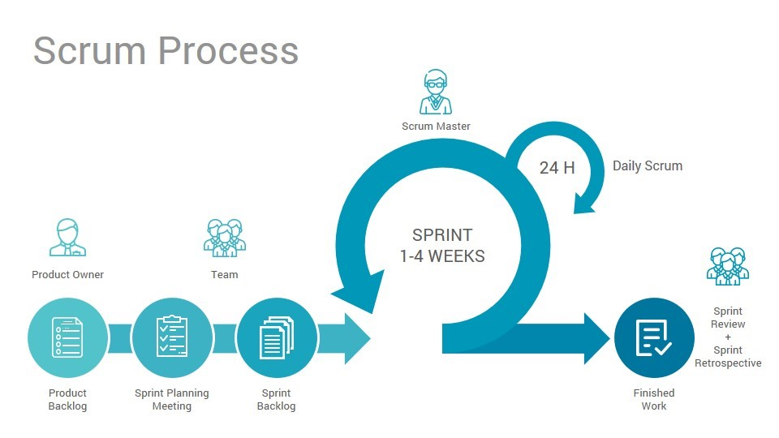
ANALYSE ET CONCEPTION
METHODOLOGIE
permet à tous les acteurs de travailler en parfaite symbiose tout en respectant les règles définies à cet effet.
plusieurs méthodes AGILES dont les plus connues sont :
XP (eXtreme Programming) ;
FDD (Feature Driven Development);
Scrum
12
13
Notes:
Le choix d’une méthodologie de conduite de projet ……..
Ce choix dépend de la nature du projet et de sa taille. Lorsqu’il s’agit d’un projet, où toutes les données ne sont pas réunies dès le départ et où les besoins peuvent évoluer, il est recommandé de s’orienter vers une méthode agile.
Il existe plusieurs méthodes agiles …
Notre choix s’est porté sur la méthode agile SCRUM car elle Focalise l'équipe de façon itérative sur un ensemble de fonctionnalités à réaliser.
c’est aussi la méthode utilisée par les agents de la DSA…..

Slide 14

ANALYSE ET CONCEPTION
METHODOLOGIE
13
14

Slide 15
ANALYSE ET CONCEPTION
METHODOLOGIE
13
Notes:
Elle s’appuie sur le découpage de projet en itérations nommées « Sprint ».
Un Sprint peut avoir une durée qui varie entre (1) semaines et (1) mois.
Avant chaque Sprint les tâches sont estimées en temps et en complexité.
Avec des livraisons fréquentes, le client reçoit un logiciel fonctionnel à chaque Sprint.
Plus le projet avance, plus le logiciel est complet et possède toujours de plus en plus de fonctionnalités.
Pour la modelisation , on a eu recours a 3 diagrammes dont : ,,,,,

Slide 16
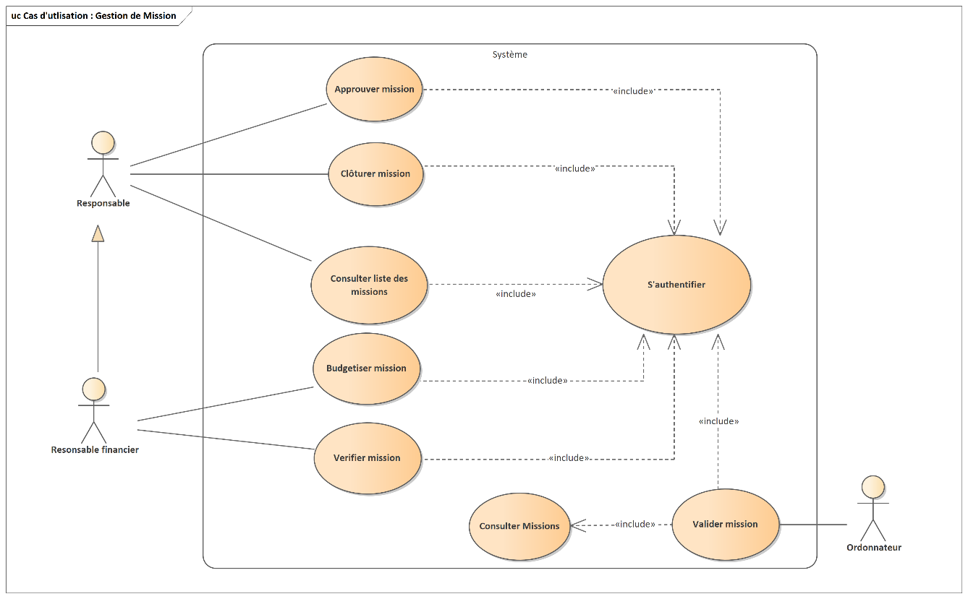
ANALYSE ET CONCEPTION
DIAGRAMME DES CAS D’UTILISATIONS
Représente la structure des grandes fonctionnalités nécessaires aux utilisateurs
Assure la relation entre l’utilisateur et les objets que le système met en œuvre
14
16
Notes:
Le diagramme des cas d’utilisation ……
C’est le premier diagramme du modèle UML , il permet d assurer …..
Apres avoir relever toutes les fonctionnalités de notre projet , Voila comment se présente notre diagramme de cas d’utilisation ,,,,

Slide 17
ANALYSE ET CONCEPTION
DIAGRAMME DES CAS D’UTILISATIONS
15
17

Slide 18
ANALYSE ET CONCEPTION
DIAGRAMME DES CAS D’UTILISATIONS
14
15
18

Slide 19
ANALYSE ET CONCEPTION
DIAGRAMME DES CAS D’UTILISATIONS
15
19

Slide 20
ANALYSE ET CONCEPTION
DIAGRAMME DES CAS D’UTILISATIONS
15
20

Slide 21
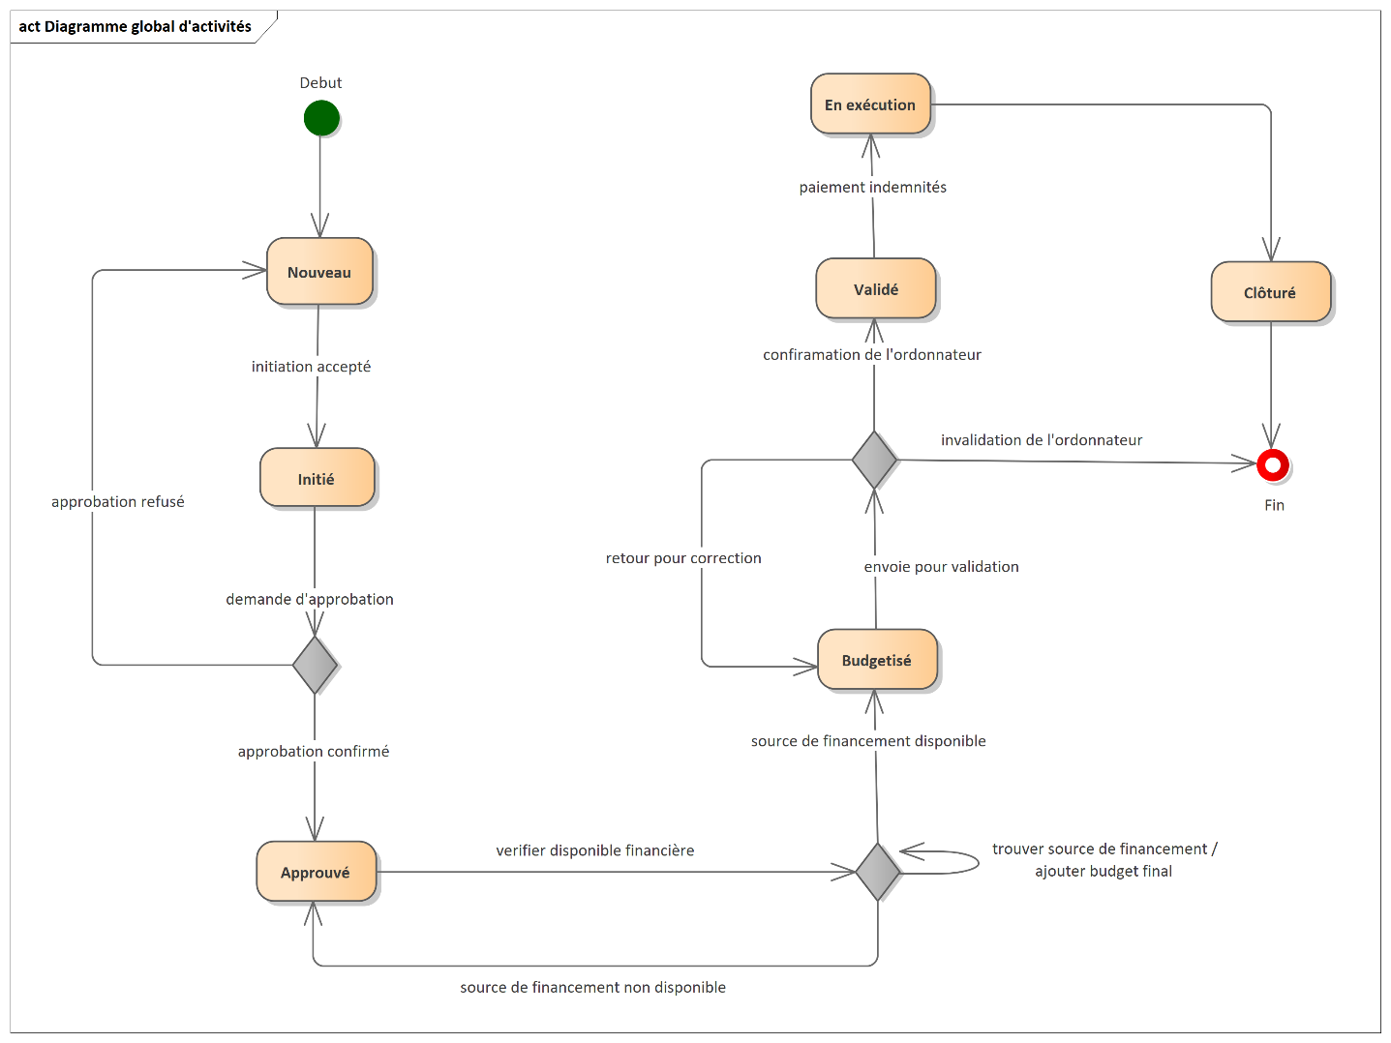
ANALYSE ET CONCEPTION
DIAGRAMME D’ACTIVTES
permettent de décrire les traitements
représente graphiquement le comportement d’une méthode ou d’un cas d’utilisation
16
21
Notes:
Le diagramme d’activité est un diagramme qui permet de ………
Il permet de ,,,,,,,
Pour notre Projet, notre Diagramme présente comme suite :

Slide 22
permettent de décrire les traitements
représente graphiquement le comportement d’une méthode ou d’un cas d’utilisation
ANALYSE ET CONCEPTION
DIAGRAMME D’ACTIVITES
17
22

Slide 23
ANALYSE ET CONCEPTION
DIAGRAMME D’ACTIVITES
17
23

Slide 24
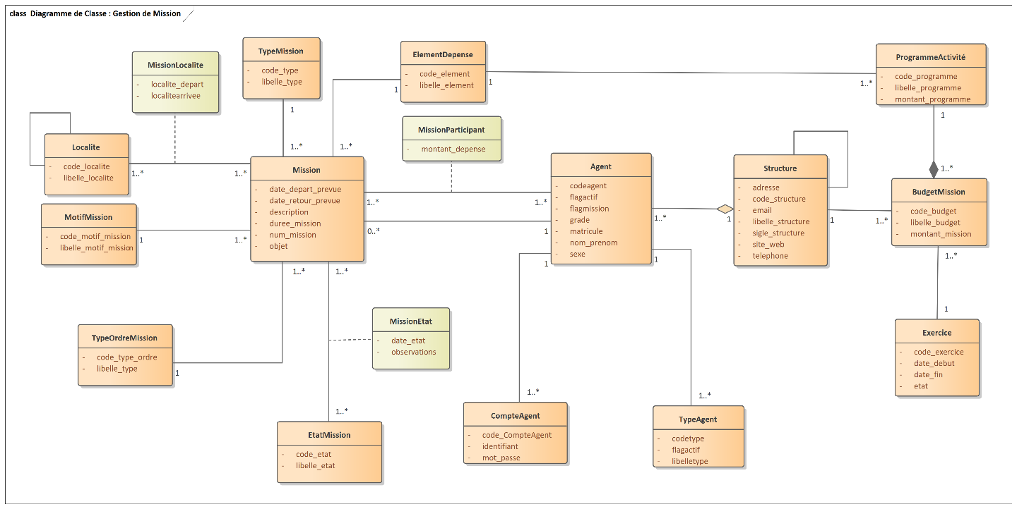
ANALYSE ET CONCEPTION
DIAGRAMME DE CLASSES
Fournit une modélisation abstraite des objets du système qui vont interagir entre eux
Permet d’implémenter la base de Donnée
18
24
Notes:
Considéré comme Le plus important diagramme de la modélisation UML
Le diagramme d’activité permet de ………
Il permet de ,,,,,,,
Pour notre Projet, notre Diagramme présente comme suite :

Slide 25
ANALYSE ET CONCEPTION
DIAGRAMME DE CLASSES
19
25

Slide 26
ANALYSE ET CONCEPTION
DIAGRAMME DE CLASSES
19
26

Slide 27
ANALYSE ET CONCEPTION
DIAGRAMME DE CLASSES
19
27

Slide 28
MISE EN OEUVRE
5
20
Notes:
après avoir déterminé les besoins et faire les différentes modélisations , nous pouvons passer a l’implémentation de notre projet

Slide 29










MISE EN OEUVRE
OUTILS TECHNOLOGIQUES
FLUTTER
DART
PostgreSQL
Postman
VS Code
NODE JS
Express JS
Architect
TRELLO
GitHub
21
Notes:
Pour la mise en œuvre de notre Solution , nous avons eu recours a certains outils technologiques , on peut citer entre autres :
Flutter et Dart pour le front end ,,,, nous avions plusieurs choix

Slide 30

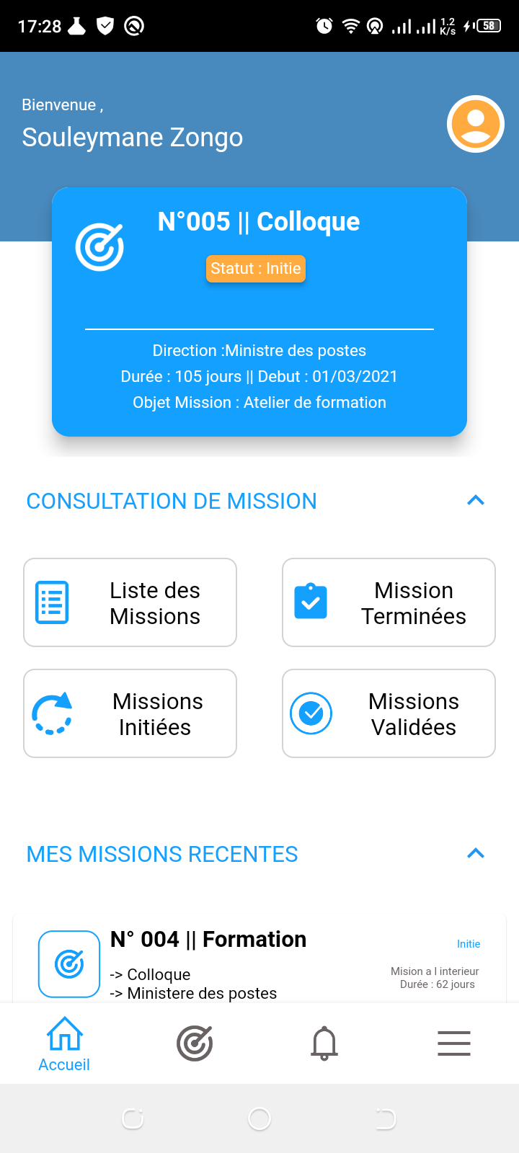


MISE EN OEUVRE
PROCESSUS
Flutter & DART
API
Base de données
NODE JS
EXPRESS JS
22

Slide 31
DEMONSTRATION
6
23
Notes:
Le système etant mis en place, il s’avere normal de faire une petite demonstration sur le fonctionnement de celui-ci …

Slide 32


DEMONSTRATION
24

Slide 33
CONCLUSION
7
25

Slide 34
CONCLUSION
en exergue nos acquis afin d’implémenter les différentes fonctionnalités de notre application mobile CIMAPP
Perspectives
26
Notes:
Il faut dire qu’au bout de ses 3 mois de stage , nous avons pu mettre en exergue nos acquis afin d’implémenter les différentes fonctionnalités de notre application mobile
Comme perspectives , Nous souhaiterons continuer nos travaux afin de faire la liaison entre l’application mobile et la plateforme Web de CIM et
intégré le système de notifications via sms ou WhatsApp a notre application,
Je vous remercie ………….

Slide 35
MERCI POUR VOTRE ATTENTION
Notes:
CIM est une application qui ambitionne de devenir la plateforme de référence de gestion de mission au sein de l’administration publique au Burkina Faso.
Sa version Mobile permettra aux agents d’être plus réactifs et plus productifs tout en étant sur le terrain

Slide 36
Développement d’une application mobile
de gestion des missions : cas de CIM/ANPTIC
Présenté par : ZONGO Souleymane
Superviseur :
M. Ousmane BARA
Enseignant en Informatique à l’Université Joseph KI-ZERBO
Maitre de stage :
M. Antoine SAMPEBGO
Ingénieur de Conception en ILSII à l’ANPTIC

